Slide 1
Stredoslovenský futbalový zväz Komisia rozhodcov
Komisia rozhodcov jeseň 2015
Predseda KR : Ján Tomčík
Podpredseda KR : Viliam Vais
Tajomník : Andrej Hrmo
Technický úsek : Miroslava Migaľová
Obsadzovací úsek : Ľudovít Perašín
Projekt Talent : Ivan Roštár
Školiaci úsek : Michal Očenáš
Fyzická príprava a fyzické previerky : Karol Poláček
Vedúci úseku DZ : Karol Poláček
Analýza sťažností a hospodár KR : Miroslav Fajčík
Video úsek a správca webu : Milan Staník

Slide 2
Stredoslovenský futbalový zväz Komisia rozhodcov
Jeseň 2015
Zasadnutia KR SsFZ
Banská Bystrica 9.7.2015 - príprava letného seminára a fyzických previerok
Banská Bystrica 5.8.2015
Banská Bystrica 28.8.2015
Banská bystrica 10.9.2015
Banská Bystrica 1.10.2015
Banská Bystrica 29.10.2015
Banská Bystrica 5.11.2015

Slide 3
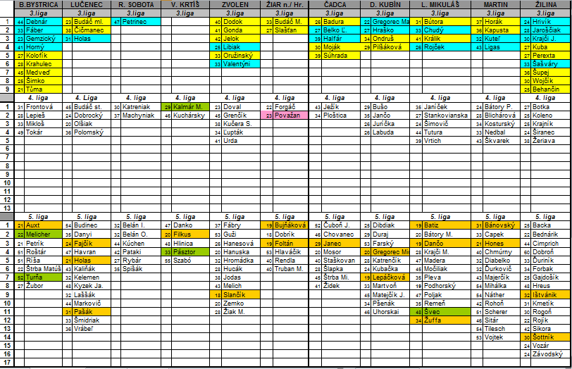
Nominačná listina rozhodcov 2015/2016

Slide 4
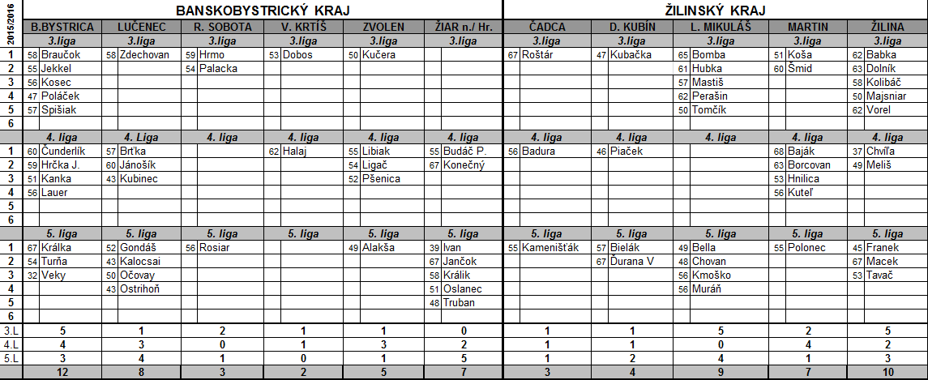
Nominačná listina delegátov 2015/2016

Slide 5
Stredoslovenský futbalový zväz Komisia rozhodcov
Vyhodnotenie súťaže dospelých
Jeseň 2015
Riešené sťažnosti a námietky (vrátane mládežníckych stretnutí)
Jeseň 2014 Jar 2015 Jeseň 2015
Spolu : 42 28 25
Opodstatnené : 7 3 3
Čiastočne opodstatnené : 5 3 6
Neopodstatnené : 30 22 16
+ 2 podnety od diváka
( z toho 4 x mládež)

Slide 6
Stredoslovenský futbalový zväz Komisia rozhodcov
PREHĽAD hodnotenia s sťažností JESEŇ 2015
 | III.L |  |  | IV.L |  |  | V.L
 | Jeseň 2014 | Jar 2015 | Jeseň 2015 | Jeseň 2014 | Jar 2015 | Jeseň 2015 | Jeseň 2014 | Jar 2015 | Jeseň 2015
Znížené hodnotenie | 14 | 3 | 8 - 1 1 | 9 | 4 | 7 1 - 3 | 17 | 24 | 31 2 5 8
Opodstatnené Čias.opodstatnené Neopodstatnené | 1 2 4 | 1 1 0 |  | 4 1 9 | 1 0 5 |  | 2 2 10 | 1 2 12

Slide 7
Stredoslovenský futbalový zväz Komisia rozhodcov
Prehľad výkonnosti R po jesennej časti 2015 podľa hodnotenia DZ
III.L |  | IV.L | V.L
R | AR
1.Gemzický (11) | 1.Behančin(15) | 1.Lepieš | 1. Šlapka
2.Belko (8) | 2.Kolofík (14) | 2.Ježík | 2. Mosor
3.Hraško (4) | 3.Badura (10) | 3.Janíček | 3. Spišák
4.Krajči (8) | 4.Čičmanec(13) | 4.Koleno | 4. Pásztor
5.Libiak (9) | 5.Perexta(12) | 5.Jančo | 5. Melich
6.Rojček (11) | 6.Súhrada(11) | 6.Blichárová | 6. Foltán
7.Jaroštiak (7) | 7.Šupej(15) | 7.Kucharský | 7. Jodas

Slide 8
Stredoslovenský futbalový zväz Komisia rozhodcov
Mentor | e-mailová adresa | Telefón | Rozhodca /vek/ /ObFZ/ | e-mailová adresa | Telefón
R – SFZ Ľubomír Samotný /2/ | lubomir.samotny@pobox.sk | 0905 389 594 | Tomaš Kolofík 27 BB Tomáš Tuma 21 BB | tomas.kolofik@zoznam.sk tomi4.tuma@ gmail.com | 0915 816 399 0949 707 026
R - SFZ Anton Ihring /1/ | tonoihring@gmail.com | 0903 660 163 | Michal Považan 23 ZH | michaelpovazan@gmail.com | 0911 295 845
DP – SFZ Viliam Vais /1/ | viliam.vais@zoznam.sk | 0918 367 540 | Erik Gemzický 23 BB | erik1gemzicky@gmail.com | 0915 565 244
AR-SFZ-FIFA Mária súkeníková /3/ | Sukenikova11@gmail.com | 0917 044 844 | Boris Krajník 25 ZA Tomáš Perexta 27 ZA Patrik Širanec 24 ZA | ingboriskrajnik@gmail.com tomasperexta@gmail.com pa.siranec@gmail.com | 0910 136 750 0908 991 604 0911 694 504 0903 924 236
DP- SFZ Miroslav Minarčík /3/ | minarcikmiroslav@zoznam.sk | 0905 102 922 | Rastislav Behačin 25 ZA Marek Koleno 25 ZA Martin Jaroščiak 28 ZA | rastislav.behancin@gmail.com marekkoleno@gmail.com jarosciak.martin111@gmail.com | 0908 845 795 0902 650 953 0917 255 398

Slide 9
Stredoslovenský futbalový zväz Komisia rozhodcov
Mentor | e-mailová adresa | Telefón | Rozhodca /vek/ /ObFZ/ | e-mailová adresa | Telefón
DP-SsFZ Stanislav Bomba /2/ | bombovky@nextra.sk | 0905 975 535 | Ján Rojček 26 LM | janci.rojcek@gmail.com | 0915 617 191
DP-SFZ Miroslava Migaľová /4/ | migalova.m@gmail.com | 0905 762 494 | Matúš Gregorec 22 DK Peter Hraško 27 DK Evka Pilšáková 29 DK Sl. Blicharova 28 MT | gregorec@centrum.sk peter.hrasko44@gmail.com evka.pilsakova@gmail.com slavomira_blicharova@centrum.sk | 0944 406 046 0903 827 741 0949 483 976 0918 139 598
R –SFZ Miroslav Fajčík /1/ | fajcik.miroslav@gmail.com | 0905 637 060 | Miroslav Forgáč 22 ZH | forgacm@ gmail.com | 0944 140 387
AR-SFZ Peter Chládek /2/ | pchp@centrum.sk | 0903 310139 | Ľubomír Belko 27 CA Vladimír Baďura 26 CA | belkolubo@centrum.sk xbadura@gmail.com | 0908 363 320 0907 457 359

